Slide 1
BÁO CÁO
ĐỒ ÁN CHUYÊN NGÀNH
Học kỳ I – 2025-2026
XÂY DỰNG HỆ THỐNG BACKEND CHO NỀN TẢNG HỌC TẬP TRỰC TUYẾN
CÓ TÍCH HỢP YẾU TỐ TRÒ CHƠI
Giảng viên hướng dẫn
ThS. Nguyễn Ngọc Đan Thanh
Sinh viên thực hiện
Nguyễn Văn Tổng

Slide 2
Đặt vấn đề và thực trạng
Các hệ thống LMS truyền thống hiện nay chủ yếu tập trung vào lưu trữ tài liệu nhưng lại thiếu sự linh hoạt trong việc quản lý cấu trúc Chuẩn đầu ra (PO/PLO/LO) phức tạp theo chuẩn kiểm định AUN-QA. Bên cạnh đó, trải nghiệm học tập thụ động và thiếu các yếu tố tạo động lực (Gamification) khiến sinh viên ít hứng thú, đặt ra nhu cầu cấp thiết về một hệ thống Backend có khả năng xử lý nghiệp vụ sâu và tương tác cao.

Slide 3
Mục tiêu nghiên cứu
Đề tài tập trung xây dựng một hạ tầng Backend hoàn chỉnh cung cấp API chuẩn RESTful để quản lý toàn diện dữ liệu học thuật. Hệ thống không chỉ dừng lại ở việc lưu trữ mà còn tích hợp công nghệ thời gian thực để tổ chức thi trực tuyến tạo ra một môi trường học tập hiện đại và giàu tính tương tác.

Slide 4
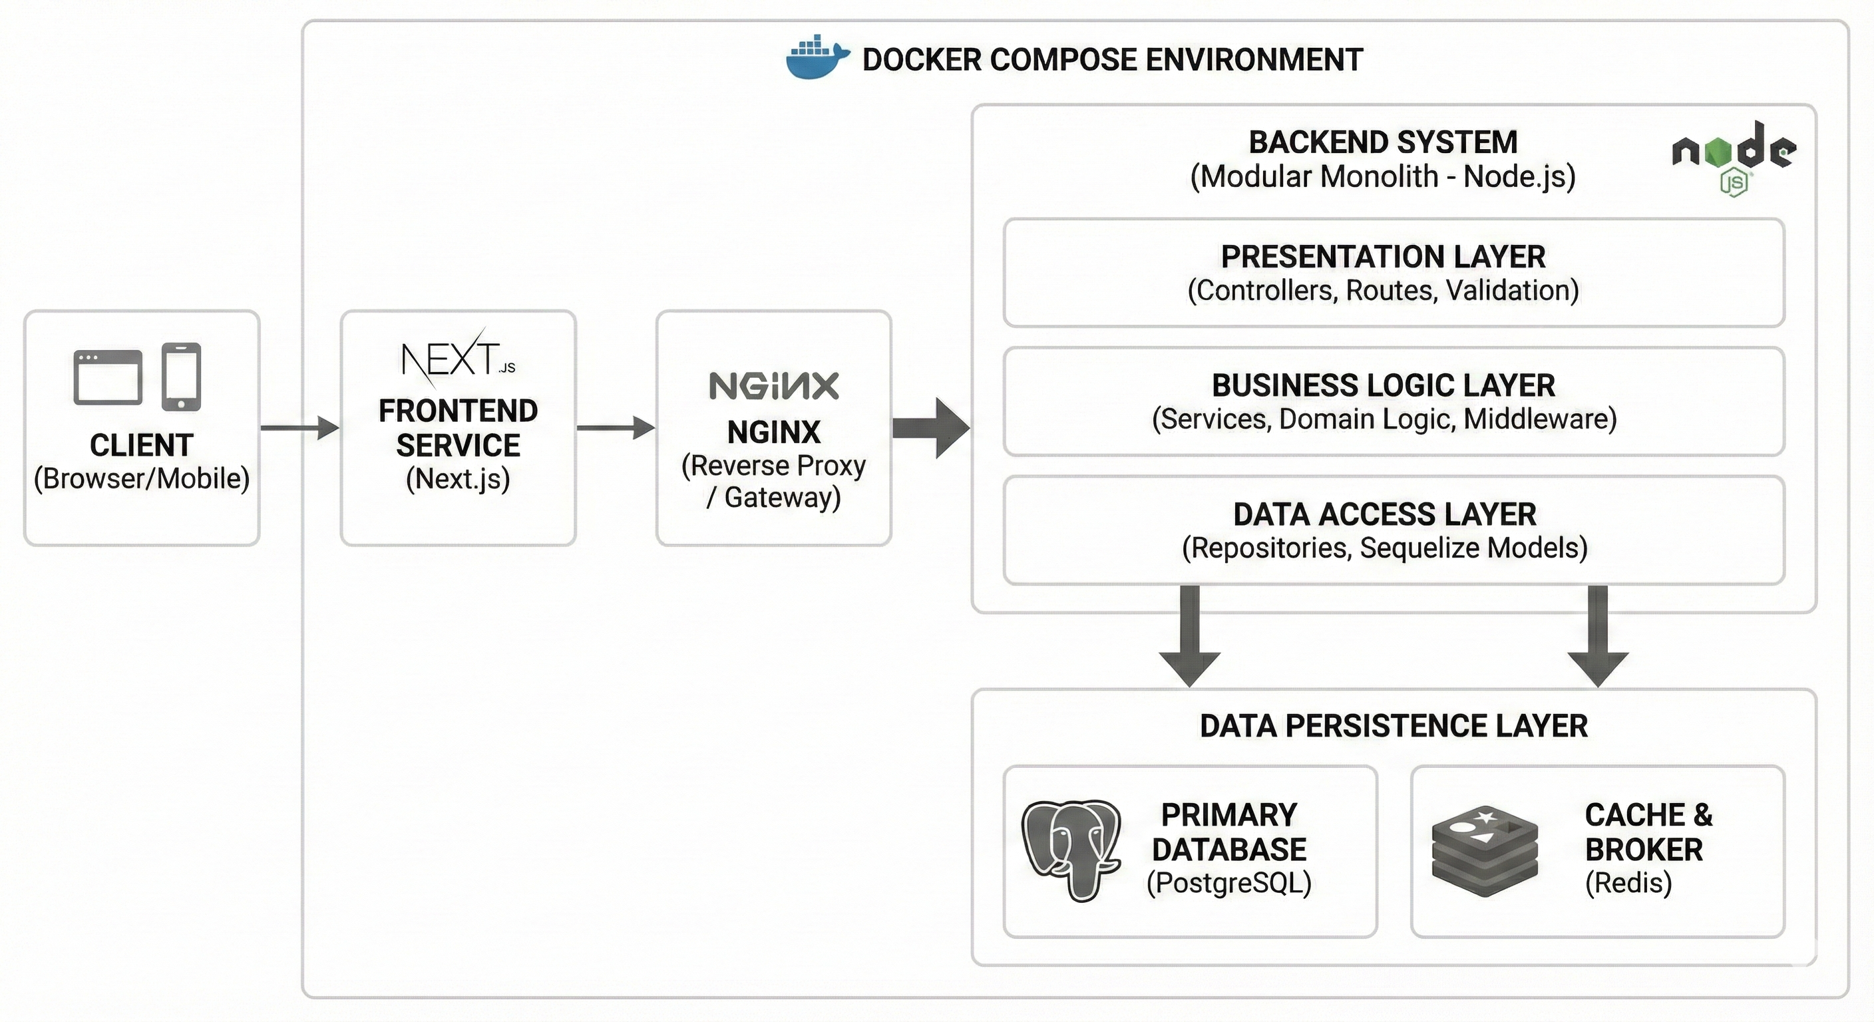
Kiếm trúc hệ thống tổng thể

Slide 5

Chiến lượt thiết kế cơ sở dữ liệu
Hệ thống được quy hoạch thành 3 phân hệ logic riêng biệt để đảm bảo tính rõ ràng. Điểm đặc biệt trong thiết kế là việc áp dụng chuẩn hóa 3NF kết hợp với kiểu dữ liệu JSONB, cho phép lưu trữ các cấu hình điểm số động mà không cần thay đổi cấu trúc bảng, mang lại sự linh hoạt tối đa cho giảng viên.

Slide 6
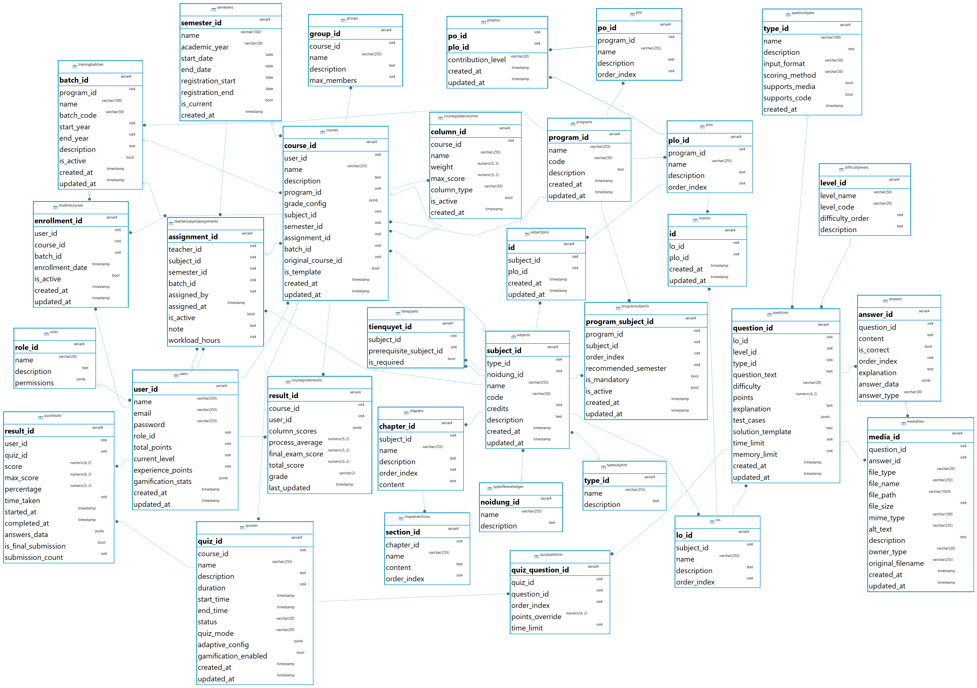
Chiến lượt thiết kế cơ sở dữ liệu
Sơ đồ Erd tổng quát của hệ thống

Slide 7
Phân hệ quản lý các tài nguyên đào tạo
Phân hệ Quản lý các tài nguyên đào tạo đóng vai trò là nền tảng dữ liệu của hệ thống, chịu trách nhiệm mô hình hóa cấu trúc đào tạo theo định hướng chuẩn đầu ra. Dữ liệu do phân hệ này quản lý là cơ sở để triển khai các chức năng học tập, đánh giá và phân tích ở các phân hệ tiếp theo.

Slide 8
Phân hệ quản lý tiến trình học tập
Phân hệ Quản lý tiến trình học tập là phân hệ có tần suất truy cập cao và mức độ biến động dữ liệu lớn, do trực tiếp xử lý các hoạt động luyện tập và đánh giá quá trình của người học. Vì vậy, thiết kế dữ liệu của phân hệ này được tối ưu theo hướng hiệu năng, khả năng đồng bộ và tính linh hoạt. Hệ thống áp dụng chiến lược lưu trữ lai nhằm cân bằng giữa hiệu năng truy xuất và độ bền dữ liệu..

Slide 9
Phân hệ kết quả học tập
Phân hệ Quản lý kết quả học tập tập trung giải quyết một bài toán cốt lõi của hệ thống đào tạo trực tuyến, đó là quản lý hiệu quả một ngân hàng câu hỏi quy mô lớn và tổ chức các hoạt động kiểm tra, đánh giá với yêu cầu hiệu năng cao. Thiết kế dữ liệu của phân hệ này hướng đến khả năng tái sử dụng, mở rộng linh hoạt và hỗ trợ phân tích kết quả học tập ở mức chi tiết. Hệ thống áp dụng nguyên tắc tách biệt giữa ngân hàng câu hỏi và bài kiểm tra, nhằm tăng khả năng tái sử dụng dữ liệu.

Slide 10
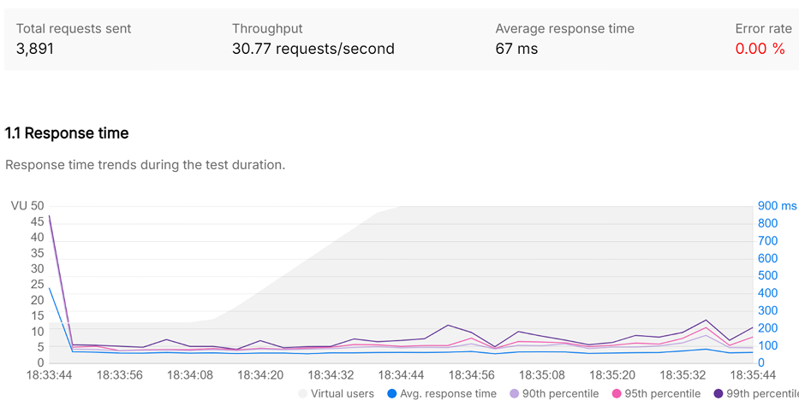
Đánh giá hiệu năng hệ thống
Đánh giá khả năng chịu tải thời gian thực
Hệ thống được thiết lập để chịu tải từ 50 người dùng ảo truy cập đồng thời vào API tham gia bài kiểm tra (POST /api/quizzes/{id}/join) trong khoảng thời gian 2 phút với thời gian tăng tải (ramp-up) là 30 giây.

Slide 11
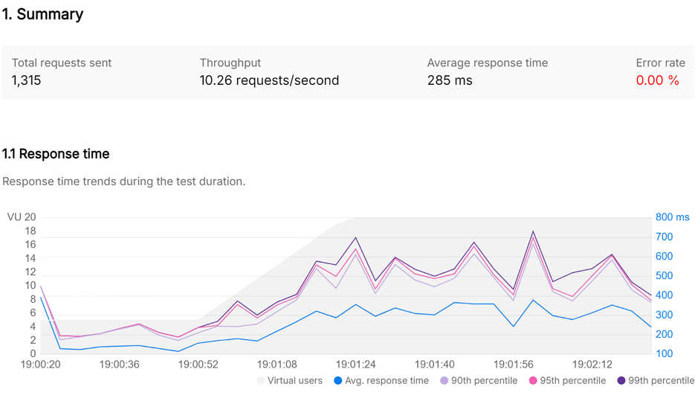
Đánh giá hiệu năng hệ thống
Đánh giá độ ổn định với tác vụ xử lý dữ liệu nặng
Kịch bản tập trung đánh giá sức bền của hệ thống đối với các tác vụ tiêu tốn nhiều tài nguyên CPU và I/O. Chức năng được lựa chọn kiểm thử là nhập câu hỏi hàng loạt từ file ZIP (POST /api/questions/import-from-zip)

Slide 12
Điểm sáng
Bên cạnh các luồng nghiệp vụ chính, hệ thống đảm bảo an toàn thông tin thông qua cơ chế xác thực JWT và phân quyền dựa trên vai trò (RBAC). Hiệu năng hệ thống được tối ưu hóa nhờ chiến lược Caching dữ liệu tĩnh và cơ chế xử lý file thông minh, giúp giảm tải đáng kể cho cơ sở dữ liệu chính.

Slide 13
Kết quả thực nghiệm
Kết quả triển khai cho thấy hệ thống đã hoàn thiện hơn 150 API endpoints, đáp ứng đầy đủ các yêu cầu nghiệp vụ phức tạp. Các bài kiểm thử tải (Stress Test) chứng minh hệ thống có khả năng phục vụ ổn định với độ trễ trung bình 90ms, sẵn sàng cho việc triển khai thực tế.

Slide 14
Tổng kết và định hướng
Mặc dù kiến trúc hiện tại đáp ứng tốt nhu cầu, nhưng việc mở rộng từng module riêng biệt còn hạn chế. Hướng phát triển tiếp theo sẽ tập trung vào việc chuyển đổi sang kiến trúc Microservices

Slide 15
BÀI THUYẾT TRÌNH CỦA EM ĐẾN ĐÂY KẾT THÚC
XIN CẢM ƠN THẦY/CÔ ĐÃ CHÚ Ý LẮNG NGHE

